Slide 1
OpenGL课程设计
计算机科学与技术2班
刘润桦
3121004919

Slide 2
目录
1. 课程设计要求
2. 开发环境配置
3. 附加库
4. 模型结构
5. 图形显示功能
6. 重要函数说明
7. 图形效果展示
8. 参考文献

Slide 3
课程设计要求
内容：使用OpenGL函数库，实现3D图形场景绘制，并提供基本的交互控制和渲染功能。
模型复杂度：不少于30个多边形面片，可自行下载或设计
交互控制：提供旋转和缩放操作
渲染：基本的光照效果
高级功能：拖拽、剖切、动画、纹理等

Slide 4
开发环境配置
操作系统：Windows 10
开发语言：C++11，opengl
开发工具：Visual Studio 2017
主要附加依赖库：
glfw v3.3，glew v7.0，stb_image v2.28，glm v4.2，assimp-4.1.0等

Slide 5
附加库
glfw v3.3
GLFW是一个专门针对OpenGL的C语言库，它提供了一些渲染物体所需的最低限度的接口。它允许用户创建OpenGL上下文，定义窗口参数以及处理用户输入。GLFW是一个开源的多平台库，用于桌面上的OpenGL、OpenGL ES和Vulkan开发。
glew v7.0
GLEW是OpenGL Extension Wrangler Library的缩写，OpenGL扩展库是个简单的工具，用于帮助C/C++开发者初始化扩展（OpenGL扩展功能）并书写可移植的应用程序。GLEW当前支持各种各样的操作系统，包含Windows，Linux，Darwin，Irix与Solaris。
stb_image v2.28
stb_image.h是一个图像加载库头文件，它可以从文件/内存加载/解码图像：JPG，PNG，GIF，BMP等。在课程设计中使用stb_image库主要用于加载图像。
glm v4.2
GLM是OpenGL Mathematics的缩写，它是一个只有头文件的库。由于opengl没有自带的任何矩阵和向量，GLM就是专门为opengl量身定做的数学库，GLM基于opengl着色语言(GLSL)规范由C++98编写，但当编译器支持时，可用于C++11。在课程设计中，GLM用于各种矩阵和向量的运算。
assimp-4.1.0
全称为Open Asset Import Library。Assimp可以导入几十种不同格式的模型文件（同样也可以导出部分模型格式）。只要Assimp加载完了模型文件，我们就可以从Assimp上获取所有我们需要的模型数据。Assimp把不同的模型文件都转换为一个统一的数据结构，所有无论我们导入何种格式的模型文件，都可以用同一个方式去访问我们需要的模型数据。在课程设计中，assimp用于加载模型为一个我们可用的数据结构。

Slide 6
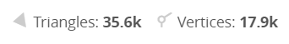
模型结构
模型主体
模型构建方法
3D模型在网站Sketchfab上下载得到gltf文件
模型内容
所展示的的3D模型是一个人类头骨的模型
模型复杂度
三角形面片数量约为35600个，顶点数约为17900个
模型存储数据结构
当导入一个模型文件时，即Assimp加载一整个包含所有模型和场景数据的模型文件到一个scene对象时，Assimp会为这个模型文件中的所有场景节点、模型节点都生成一个具有对应关系的数据结构，且将这些场景中的各种元素与模型数据对应起来。
图1 3D模型信息截图
所有的node(模型节点)的逻辑数据结构为树结构，scene对象相当于指向node的树的根节点的指针。
每一个渲染实体用一个网格(Mesh)类管理，一个Mesh对象本身包含渲染所需的所有相关数据，比如顶点位置、法线向量。一个Mesh会包含多个面片。一个Face（面片）表示渲染中的一个最基本的形状单位，即图元。
因此，在编程设计过程中，我们使用一个Mesh类来管理每一个渲染实体，并且再用一个Model类管理Mesh集合和
所有材质属性。

Slide 7
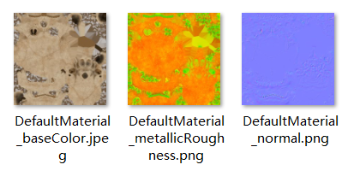
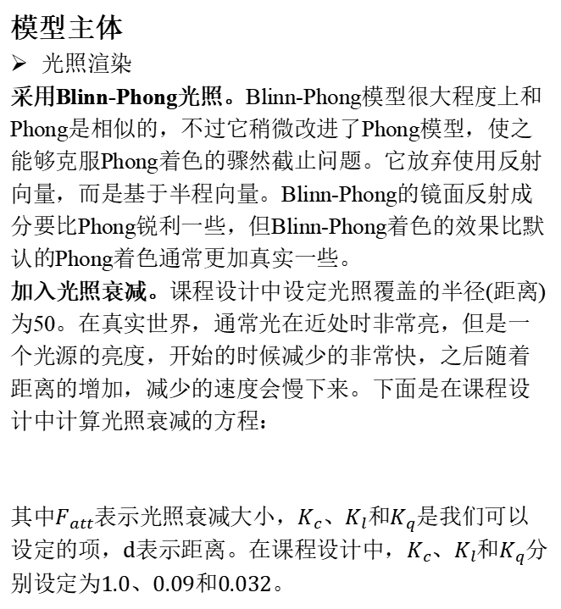
模型结构
模型主体
光照渲染
采用Blinn-Phong光照。Blinn-Phong模型很大程度上和Phong是相似的，不过它稍微改进了Phong模型，使之能够克服Phong着色的骤然截止问题。它放弃使用反射向量，而是基于半程向量。Blinn-Phong的镜面反射成分要比Phong锐利一些，但Blinn-Phong着色的效果比默认的Phong着色通常更加真实一些。
加入光照衰减。课程设计中设定光照覆盖的半径(距离)为50。在真实世界，通常光在近处时非常亮，但是一个光源的亮度，开始的时候减少的非常快，之后随着距离的增加，减少的速度会慢下来。下面是在课程设计中计算光照衰减的方程：
其中$F_{att}$表示光照衰减大小，$K_{c}$、$K_{l}$和$K_{q}$是我们可以设定的项，d表示距离。在课程设计中，$K_{c}$、$K_{l}$和$K_{q}$分别设定为1.0、0.09和0.032。
图2 3种纹理贴图图片
加入Gamma校正。其中gamma系数(灰度系数)设定为2.2。因为所有中间亮度都是线性空间计算出来的（计算的时候假设Gamma为1）监视器显示以后，所有颜色和光照变量实际上都会不正确。
纹理贴图
课程设计中，一共采用了3种纹理贴图：diffuse(漫反射)纹理、normal(法线)纹理、lightmap(光照)纹理

Slide 8
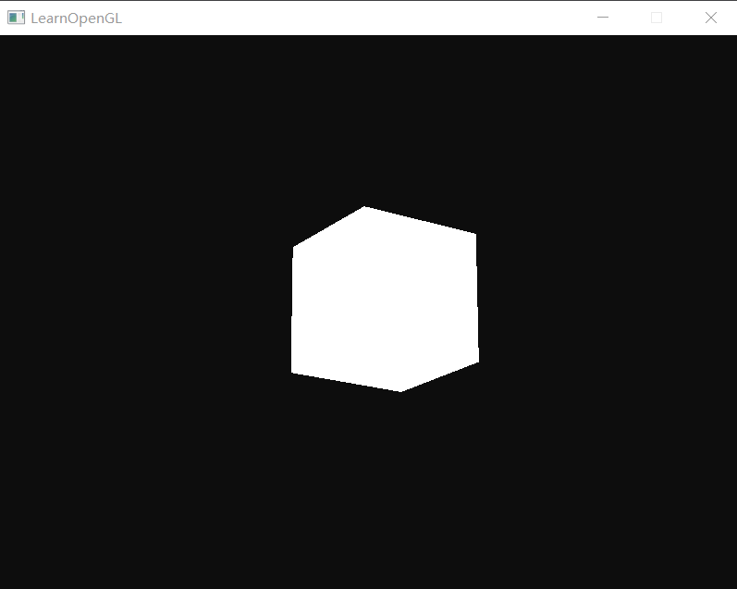
模型结构
光源模型
由于需要提供基本的光照效果，那么光源模型必不可少。
光源模型方法和内容
光源模型自行设计完成，在课程设计中使用一个发白光的正方体模型作为光源
光源模型复杂度
仅需36个顶点和12个三角形面片
光源模型存储逻辑结构
仅需一个vertices(顶点)数组和indices(索引)数组分别存储顶点属性信息和索引信息
光源渲染
在fragment shader(片段着色器)中，赋值RGB颜色为(1.0f, 1.0f, 1.0f)
光源移动
为更好展现模型效果，增加了光源模型在空间中移动，从而表现出不同角度的模型光照效果
图3 光源模型

Slide 9
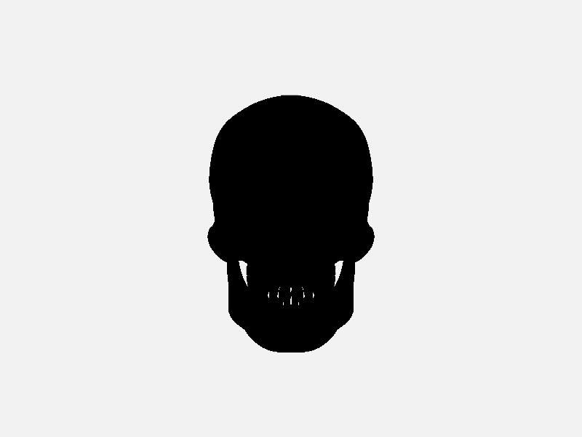
图形显示功能
模型主体——视角自由移动功能
功能说明
通过键盘的上、下、左、右键实现视角在空间的前后左右自由移动的功能
实现方法
通过opengl内置的键盘监测和宏定义GLFW_KEY_UP、GLFW_KEY_DOWN、GLFW_KEY_LEFT、GLFW_KEY_RIGHT从而改变摄像机坐标系统
媒体3 键盘自由移动演示

Slide 10
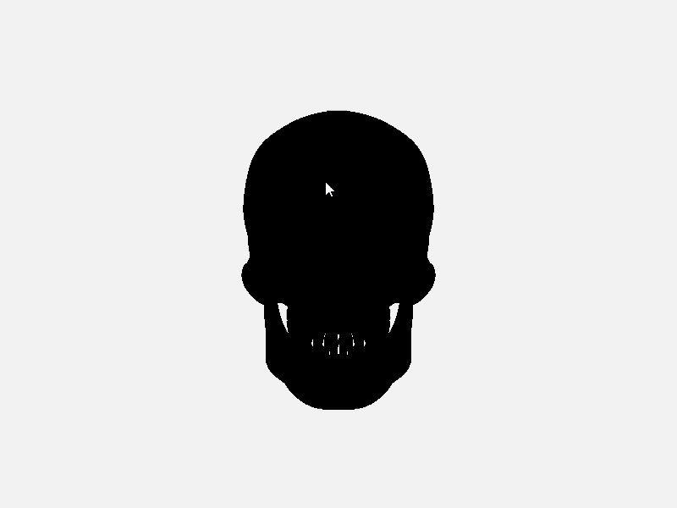
图形显示功能
模型主体——缩放显示功能
功能说明
可以使用鼠标滚轮滑动完成视角的缩小和放大，缩小和放大的fov(视野)限制在(1.0f -- 45.0f)
实现方法
通过鼠标滚轮回调函数来调整projection矩阵(从view space 到clip space的转换)完成fov的变换
模型主体——视角自由观察显示功能
功能说明
可以使用鼠标滑动完成视角的上下左右转动，其中俯仰角限制在区间(-89.0f , 89.0f)之间
实现方法
通过鼠标回调函数来计算鼠标坐标的偏移量，从而改变摄像机坐标系统的方向向量。由于我们的视角相当于摄像机，因此相当于改变了视角
媒体1 缩放显示功能演示
媒体2 视角旋转显示功能演示

Slide 11
重要函数说明
1. 鼠标回调函数
void mouse_callback(GLFWwindow * window, double xpos, double ypos);
功能
实现滑动鼠标变换视角
函数实现方法
首先计算移动后的鼠标与上一帧鼠标的坐标的x偏移量和y偏移量，然后把偏移量添加到摄像机视角的俯仰角(俯仰角是描述我们如何往上和往下看的角)和偏航角(偏航角表示我们往左和往右看的大小)中。当然要对俯仰角进行限制不超过89度(这里涉及到万向节死锁问题)，最后计算摄像机的方向向量来改变摄像机坐标系统。
2. 鼠标滚轮回调函数
void scroll_callback(GLFWwindow * window, double xoffset, double yoffset);
功能
实现视角的缩放功能
函数实现方法
在坐标系统变换中projection(投影)矩阵决定了我们的视野(也就是定义了我们可以看到场景中多大范围的空间)。因此，检测鼠标滚轮运动对aspect变量进行改变(这里对缩放级别限制在1.0f到45.0f)，再将aspect变量传入projection矩阵即可。

Slide 12
重要函数说明
3. 键盘回调函数
void key_callback(GLFWwindow * window, int key, int scancode, int action, int mode);
功能
实现按下ESC键退出程序运行的功能，同时判断键盘按键是否被按下或释放
函数实现方法
只需使用opengl设定好的宏定义GLFW_KEY_ESCAPE、GLFW_PRESS和GLFW_RELEASE即可完成操作
4. 处理网格函数
Mesh Model::processMesh(aiMesh* mesh, const aiScene* scene);
功能
处理每一个网格的顶点坐标属性、索引属性和纹理属性
函数实现方法
通过assimp的内置数据结构获取顶点位置坐标、法线坐标、纹理坐标、顶点索引和材质。其中材质需要分类不同的纹理属性，最后返回一个Mesh类对象完成包装

Slide 13
图形效果展示
模型加载所有的顶点坐标后的效果展示：
媒体4 加载所有顶点坐标后的模型

Slide 14
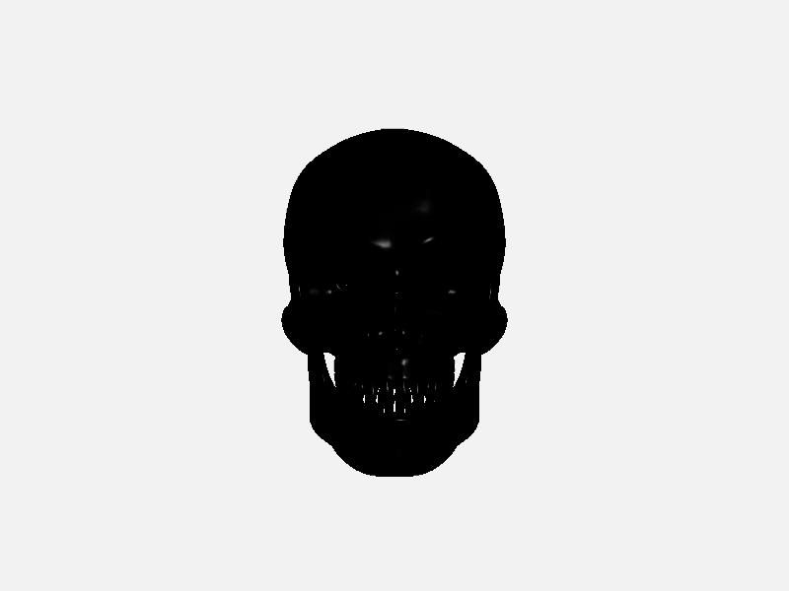
图形效果展示
模型加入冯氏光照后：
媒体5 加入Phong光照后的模型

Slide 15
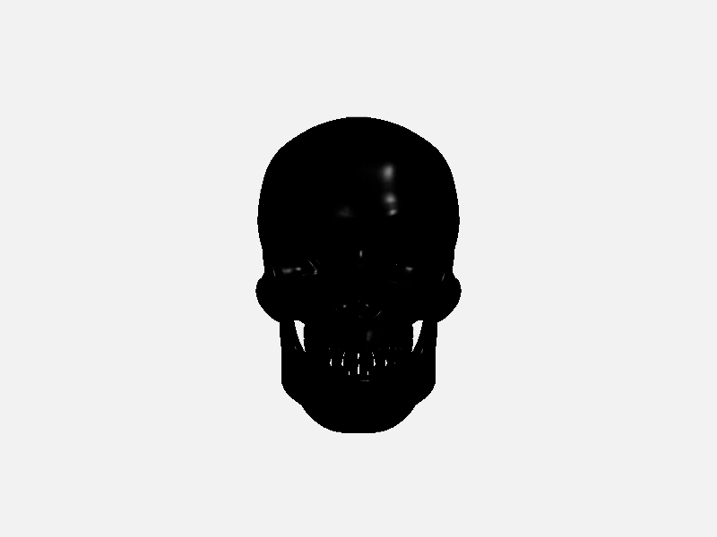
图形效果展示
使光源模型移动：
媒体6 光源模型移动后照射的模型

Slide 16
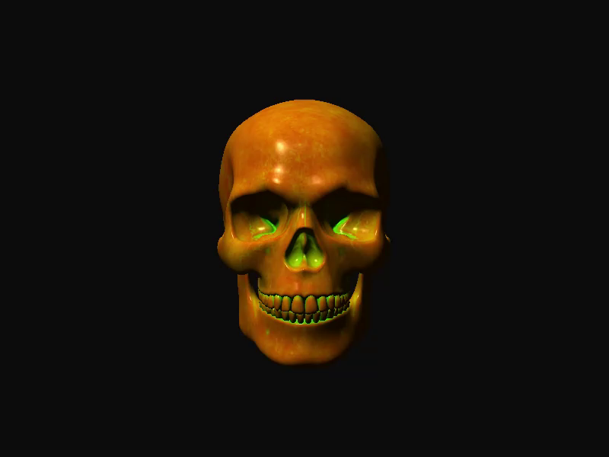
图形效果展示
模型加入光照纹理贴图后：
媒体7 加入lightmap texture后的模型

Slide 17
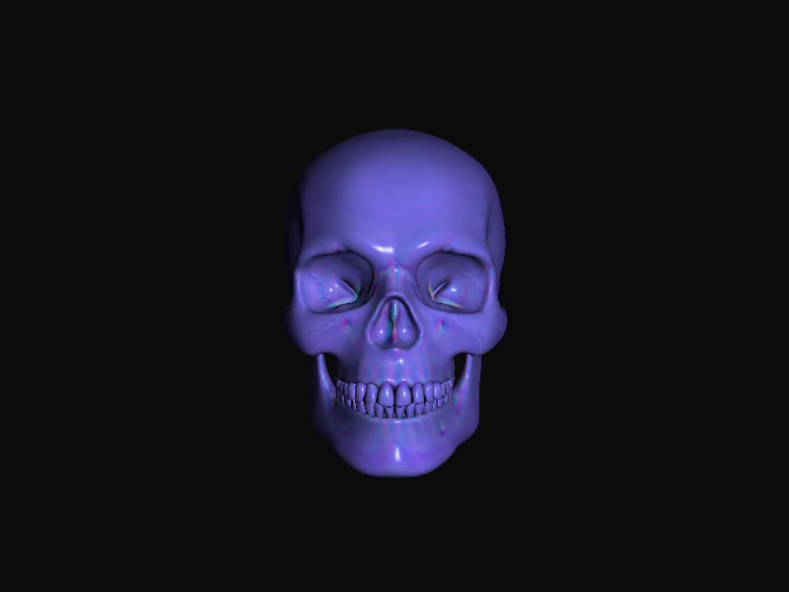
图形效果展示
模型加入法线纹理贴图后：
媒体8 加入normal texture后的模型

Slide 18
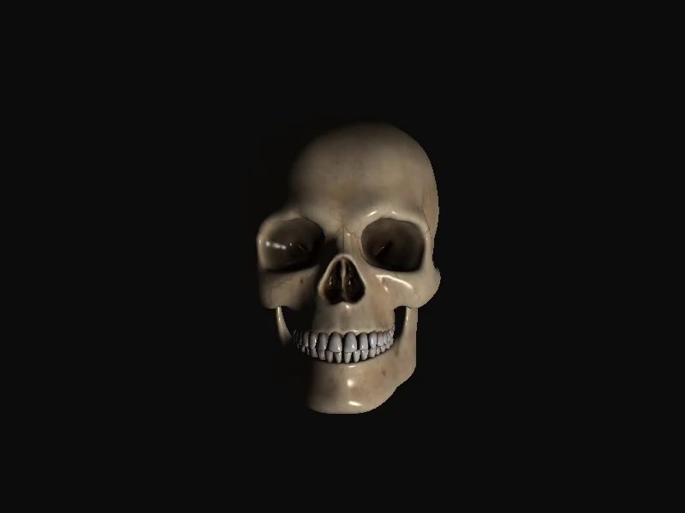
图形效果展示
模型加入漫反射纹理贴图后：
媒体9 加入diffuse texture后的模型

Slide 19
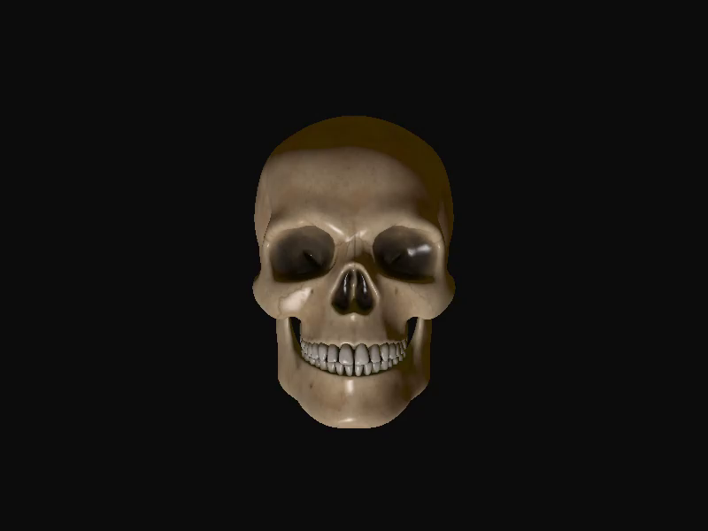
图形效果展示
最后的改进，将Phong光照改进为Blinn-Phong光照，加入光照衰减，加入Gamma校正后的模型：
媒体10 Blinn-Phong光照加入衰减、Gamma校正后的模型

Slide 20
参考文献
[1] https://learnopengl-cn.readthedocs.io/zh/latest/
[2] https://learnopengl.com/

